Slide 1

Taller INYECTOLOGÍA BÁSICA
Centro de Capacitación Continua PRAXIS
Lic. María José Espinoza Msc.
Notes:
1

Slide 2
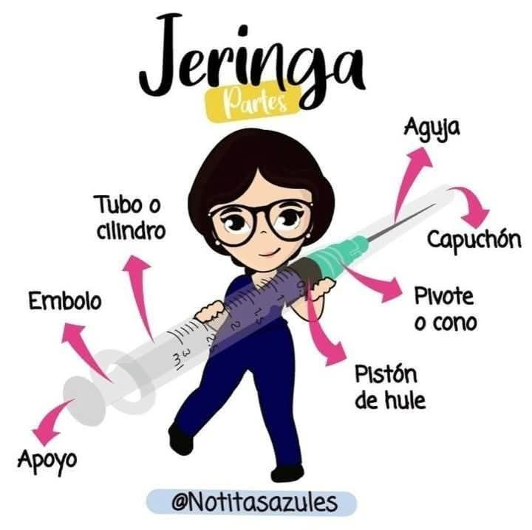
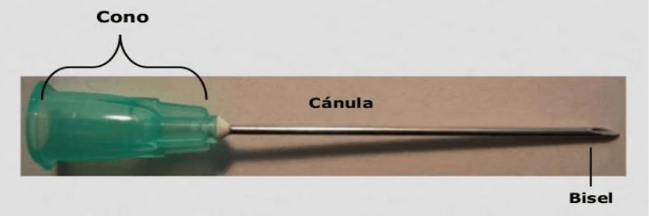

Slide 3
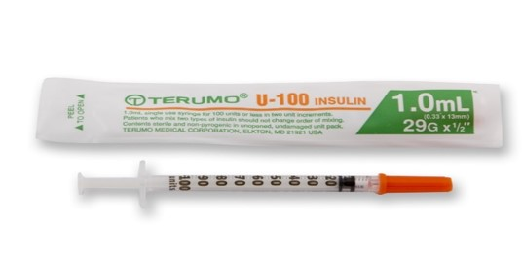

Slide 4
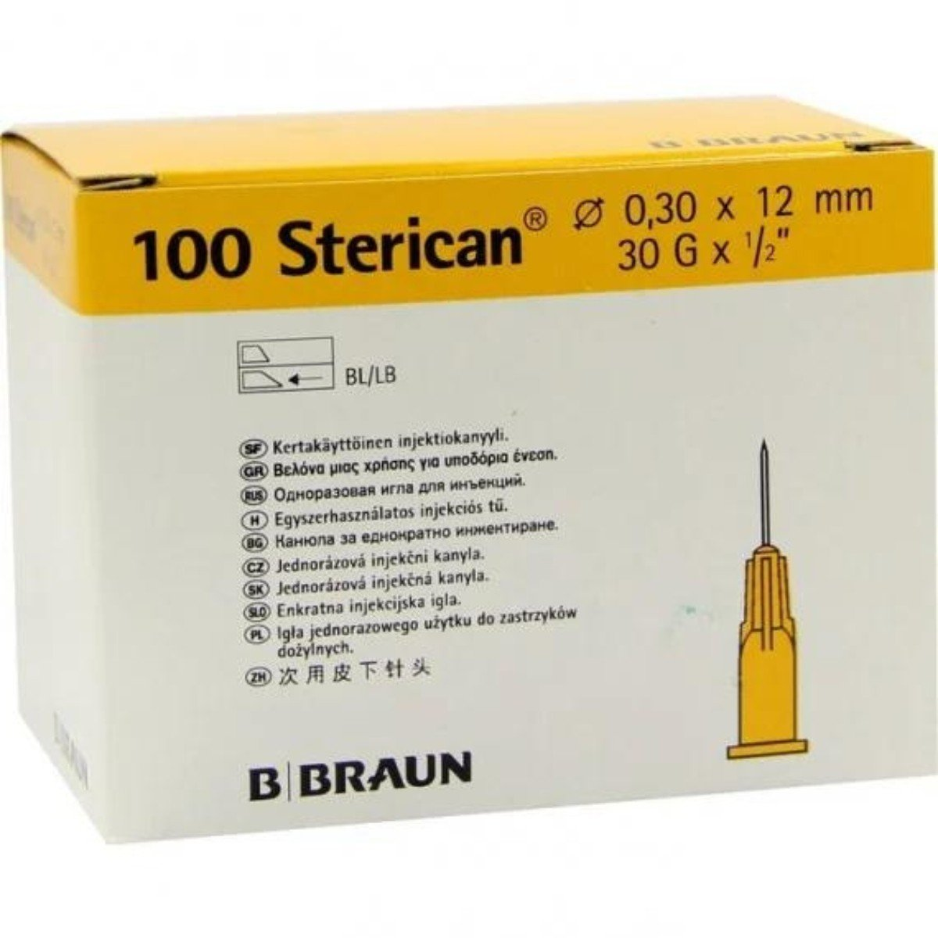
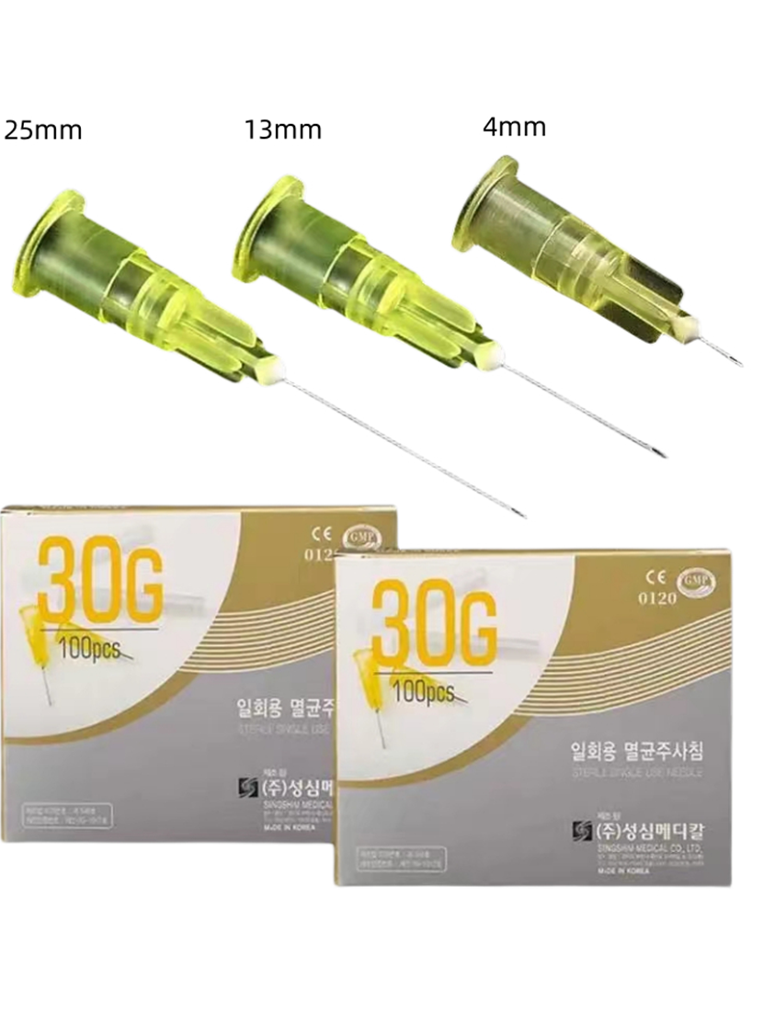

Slide 5
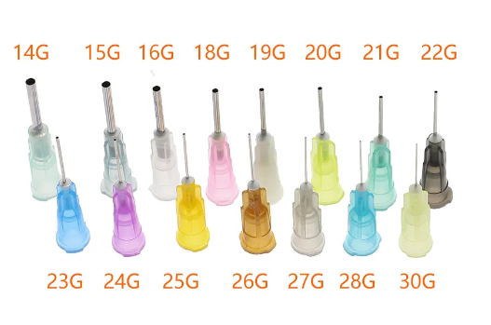

Slide 6
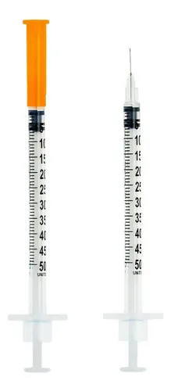
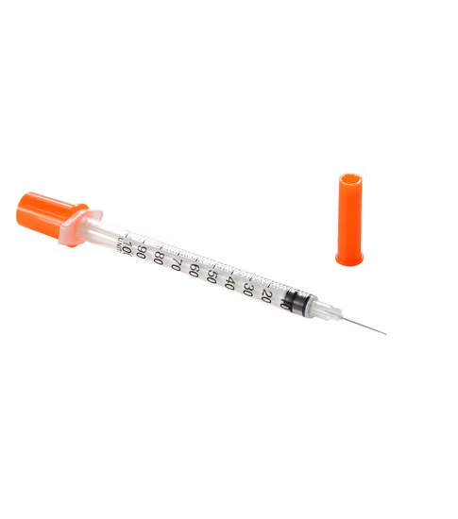

Slide 7
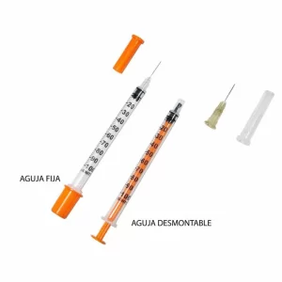
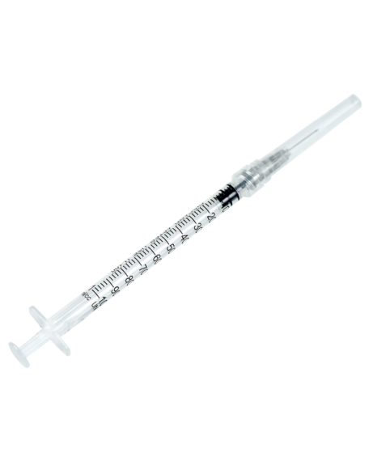

Slide 8
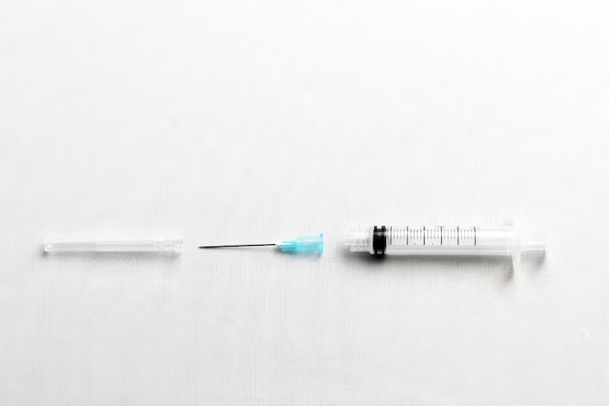

Slide 9
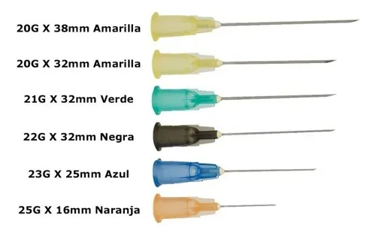

Slide 10
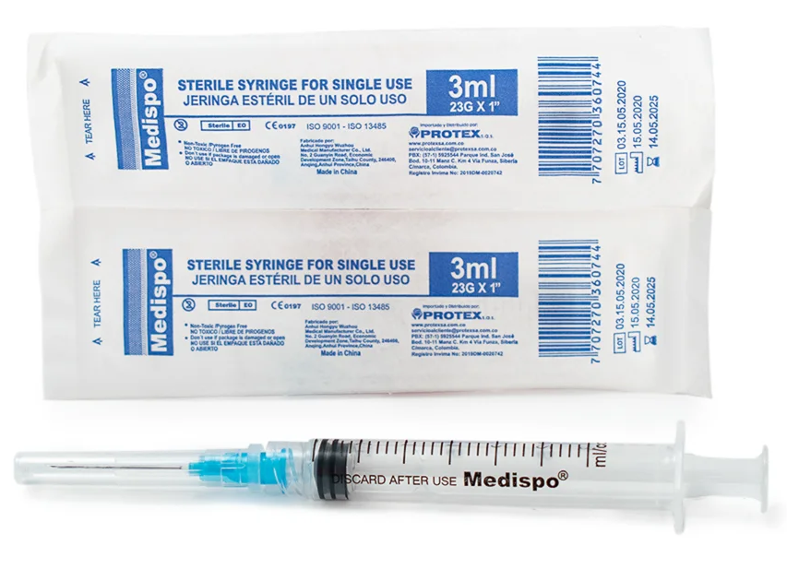

Slide 11
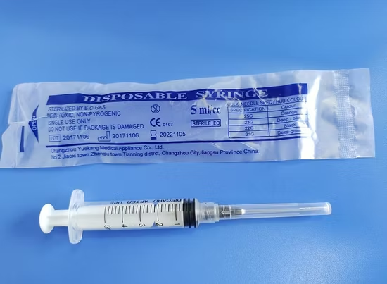

Slide 12
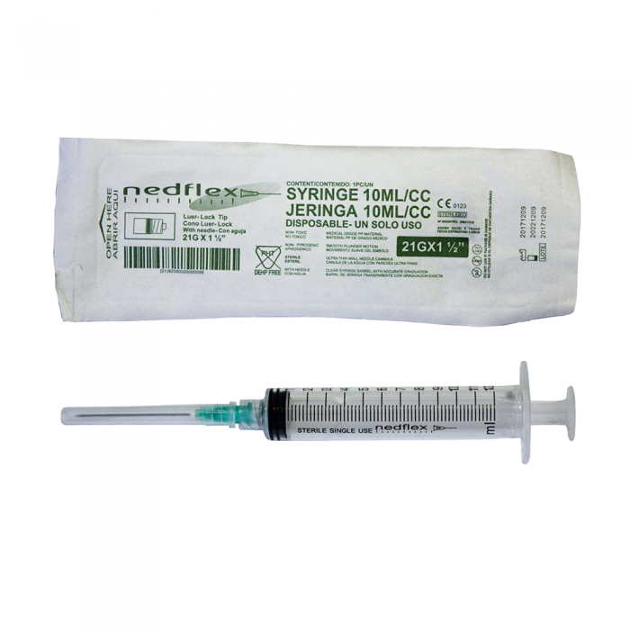

Slide 13
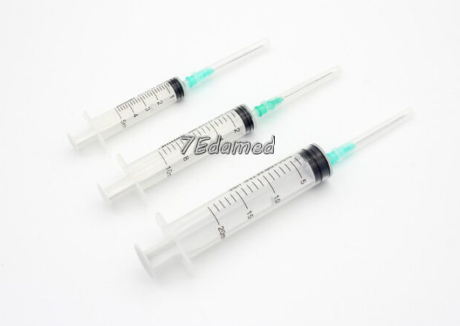

Slide 14
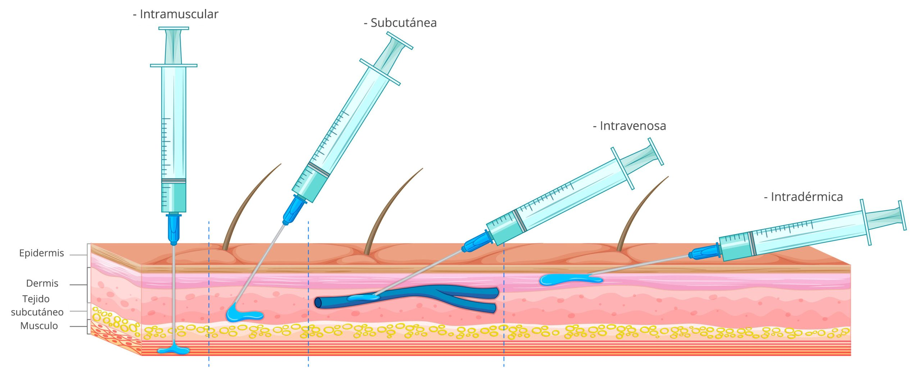
VÍAS PARENTERALES

Slide 15
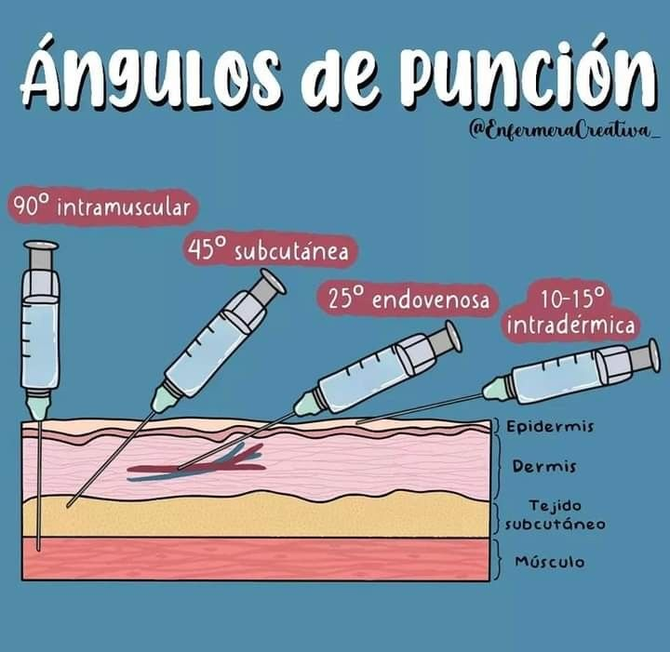

Slide 16
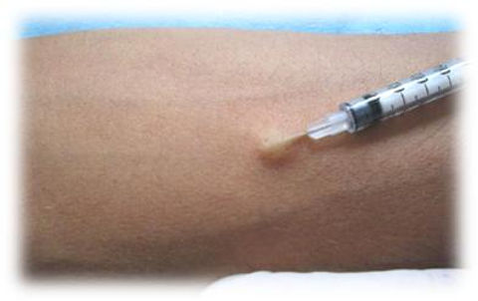
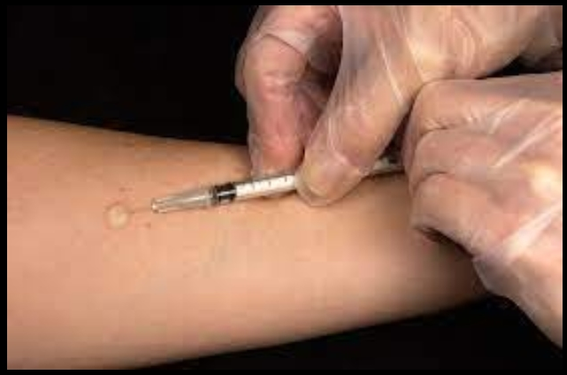
TECNICA INTRADÉRMICA

Slide 17
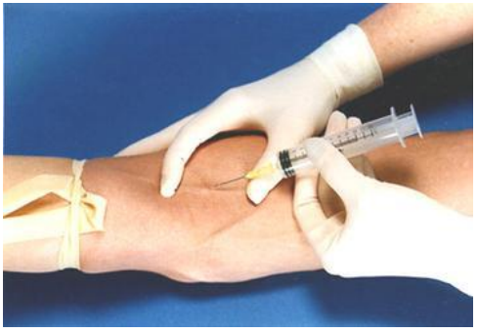
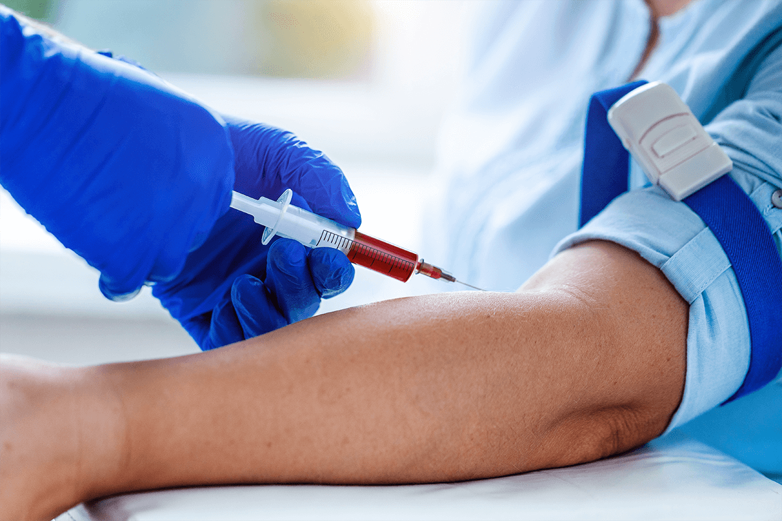
TÉCNICA INTRAVENOSA

Slide 18
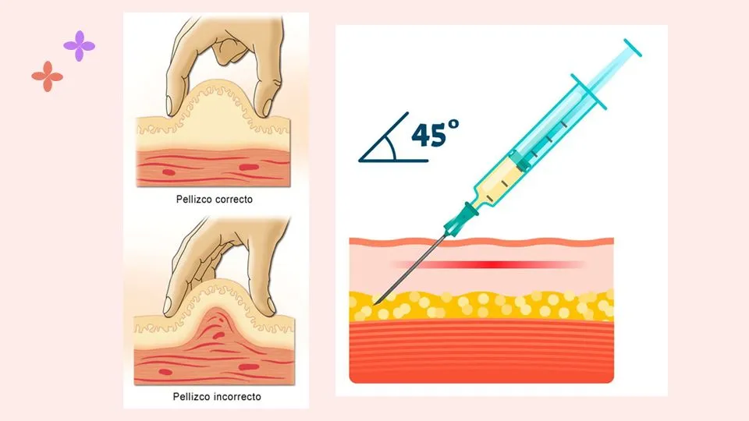
TÉCNICA SUBCUTANEA

Slide 19
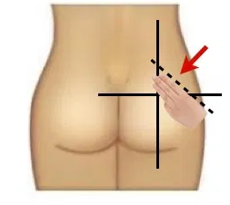
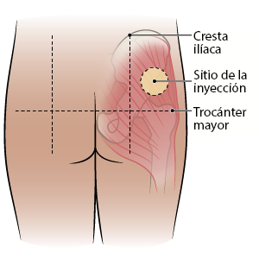
TÉCNICA INTRAMUSCULAR

Slide 20
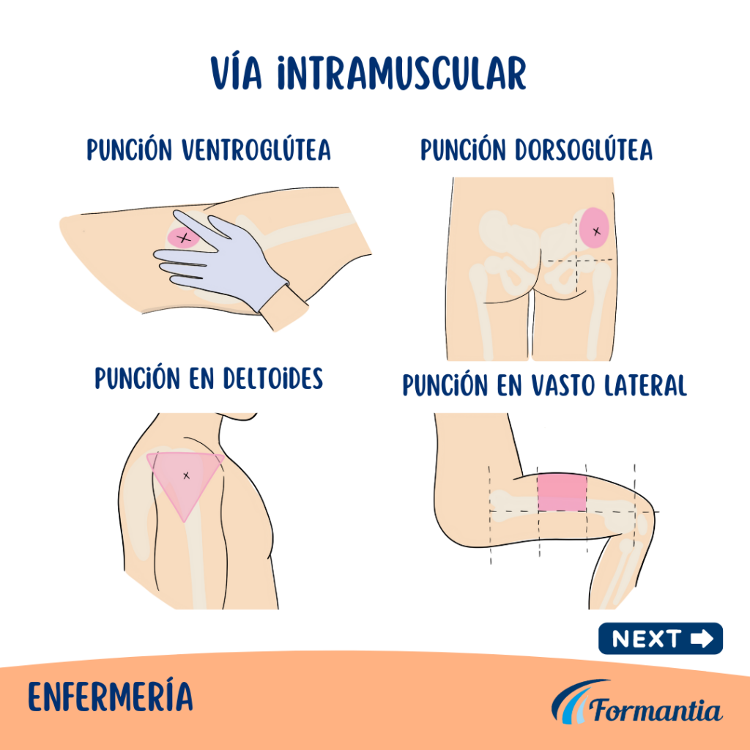

Slide 21
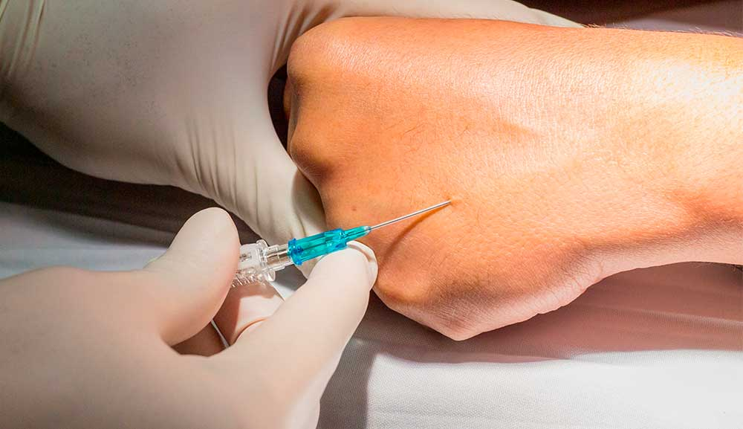
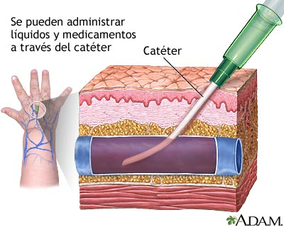
CANALIZACIÓN DE VÍA

Slide 22
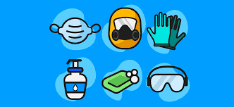
BIOSEGURIDAD

Slide 23
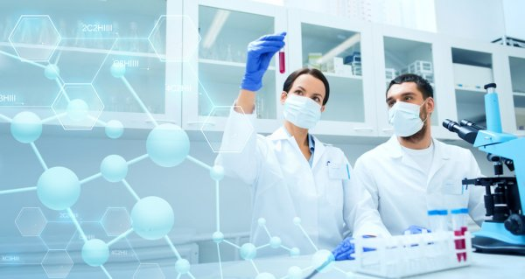
LA BIOSEGURIDAD
Conjunto de principios, normas, técnicas y prácticas que deben aplicarse para la protección del individuo, la comunidad y el medio ambiente.
PRINCIPIOS
Universalidad
Uso de barreras
Manejo de material contaminado

Slide 24
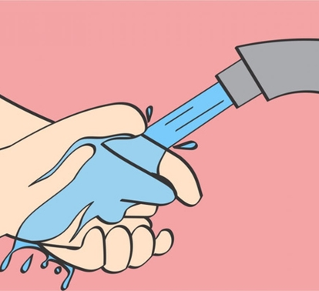
¿Qué es el lavado de manos?
El lavado de manos es la frotación vigorosa de las manos previamente enjabonadas, seguida de un aclarado o enjuagado con abundante agua, con el fin de eliminar la suciedad, materia orgánica, y así evitar la transmisión de estos bacterias y microorganismos de persona a persona.
Procedimiento por el cual se elimina la flora bacteriana transitoria de la piel de las manos por acción mecánica (fricción).

Slide 25
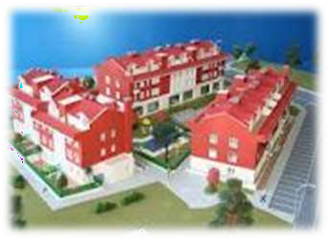
FLORA RESIDENTE:
- Organismos que viven y se multiplican en la piel, varían de una persona a otra, baja virulencia muy raro causan infecciones.
- Microorganismos - flora residente se incluyen los
estafilococos coagulasa negativa y “dipteroides”.

Slide 26
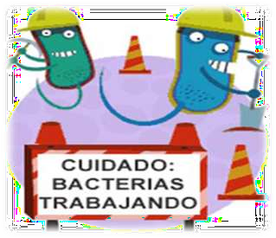
FLORA TRANSITORIA:
Organismos que se han adquirido recientemente por el contacto con otra persona u objeto.
Se adquieren a través del contacto con pacientes o personal infectados o colonizados que sobreviven desde unos minutos hasta varias horas o días.
La flora transitoria es fácilmente removida con el uso de la técnica ADECUADA de lavado de manos.
Microorganismos: Escherichiacoli, Pseudomonas, Staphylococcus aureus, Bacillus gram negativos- acinetobacter, Klebsiella pneumoniae y enterococci se encuentran temporalmente en manos de los trabajadores de la salud.

Slide 27
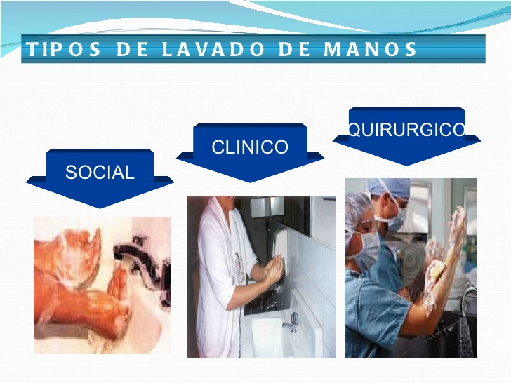

Slide 28
Lavado de Manos CLÍNICO
Lavado Clínico
Es el lavado de que se realiza antes y después de la atención de pacientes, en la que no se haya realizado ningún procedimiento invasivo complejo.
Su duración es de 40 a 60 segundos
Material
1. Agua corriente
2. Jabón lquido
3. Toallas de papel

Slide 29
PRINCIPIOS:
Uñas cortas y limpias, sin esmalte.
Retirar las joyas de las manos.
Las mangas deben estar sobre el codo.
El uso de guantes no reemplaza el lavado de manos.
El lavado de manos debe durar de 40” a 60”.

Slide 30
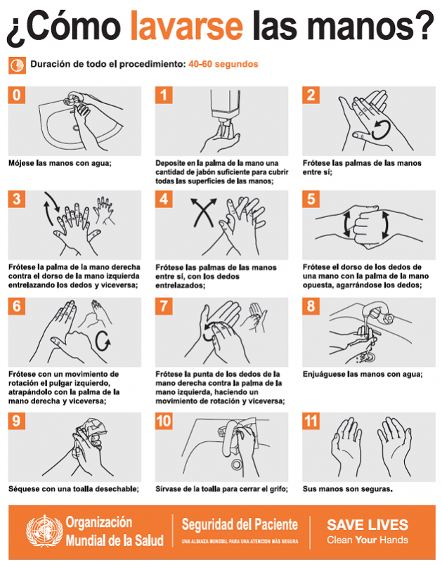

Slide 32
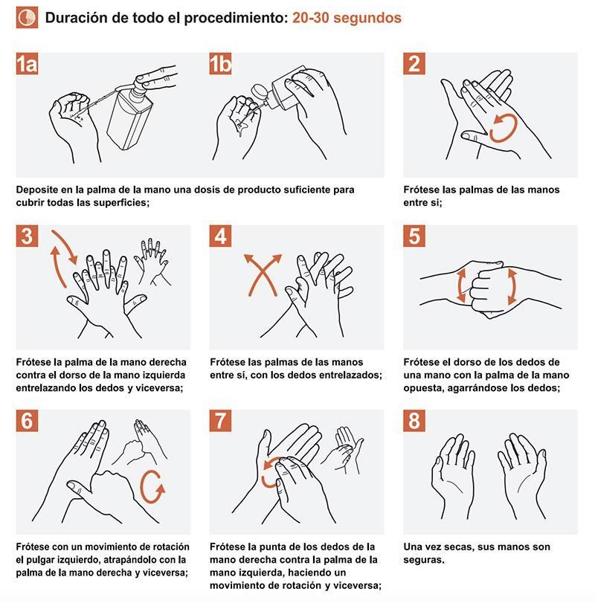
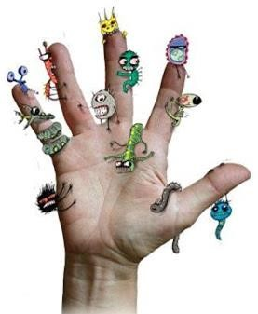
HIGIENIZACIÓN
DE
MANOS

Slide 33
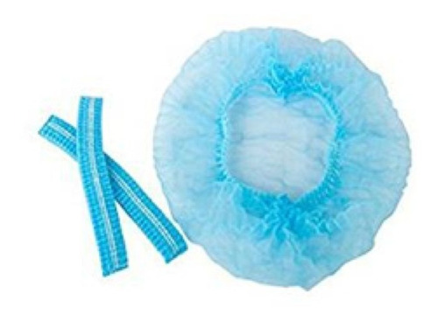
GORRO
El cabello facilita la retención y posterior dispersión de microorganismos que flotan en el aire de los establecimientos de salud; por lo que se considera como fuente de infección y vehículo de transmisión de microorganismo.

Slide 34
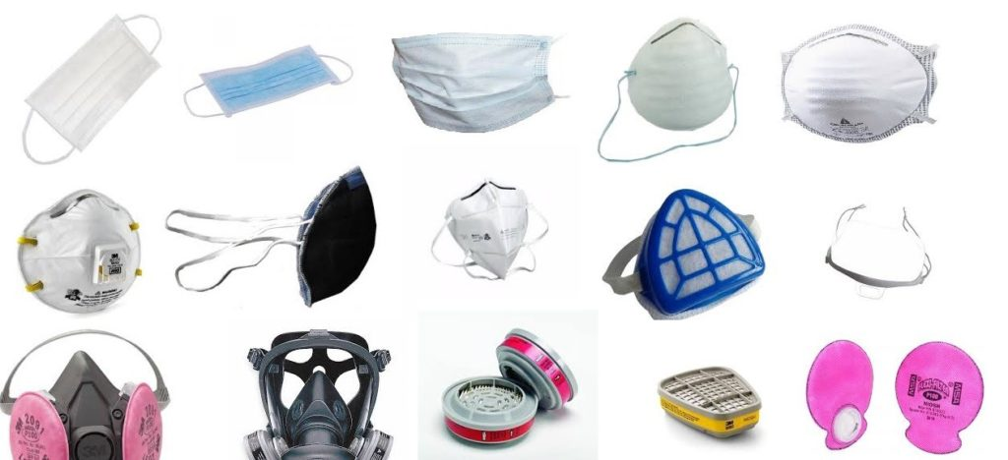
PROTECCIÓN RESPIRATORIA
Previenen riesgo de enfermedades de transmisión por el aire

Slide 35
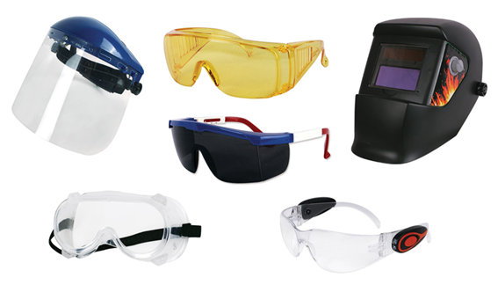
PROTECCIÓN OCULAR
Es obligatorio su uso durante procedimientos que generen salpicaduras, esquirlas, gotas o aerosoles, con el fin de proteger los ojos

Slide 36
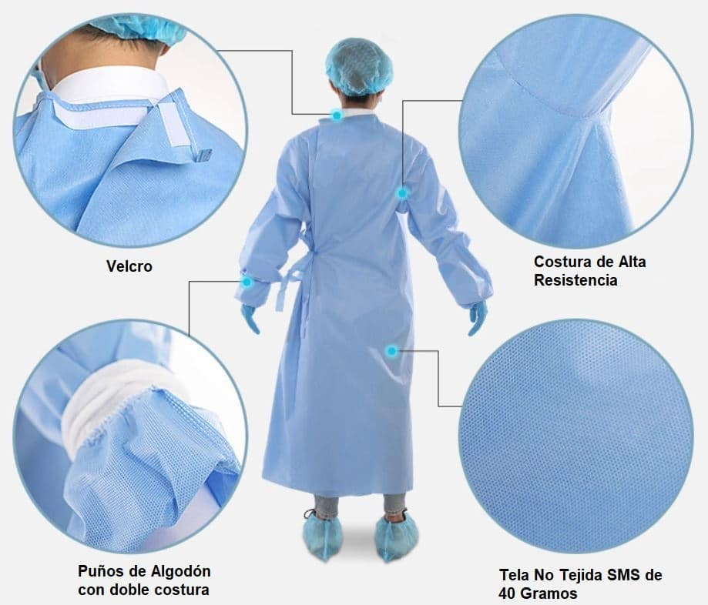
PROTECCIÓN CORPORAL (BATA)
La bata permite establecer una barrera mecánica entre la persona que lo usa y el paciente

Slide 37
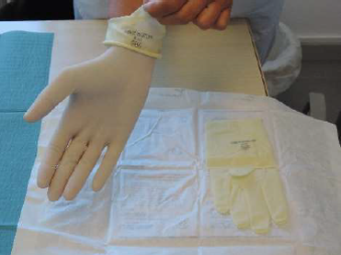
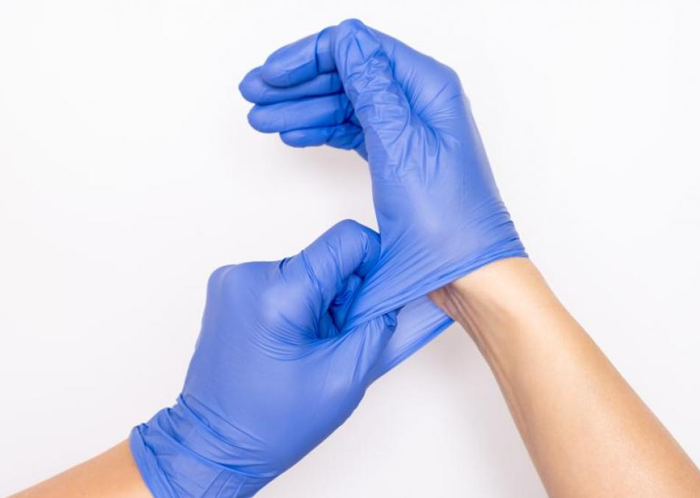
GUANTES

Slide 38
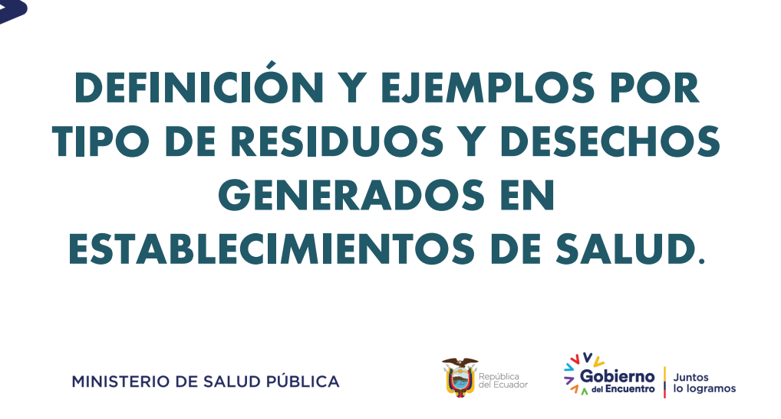


Slide 39
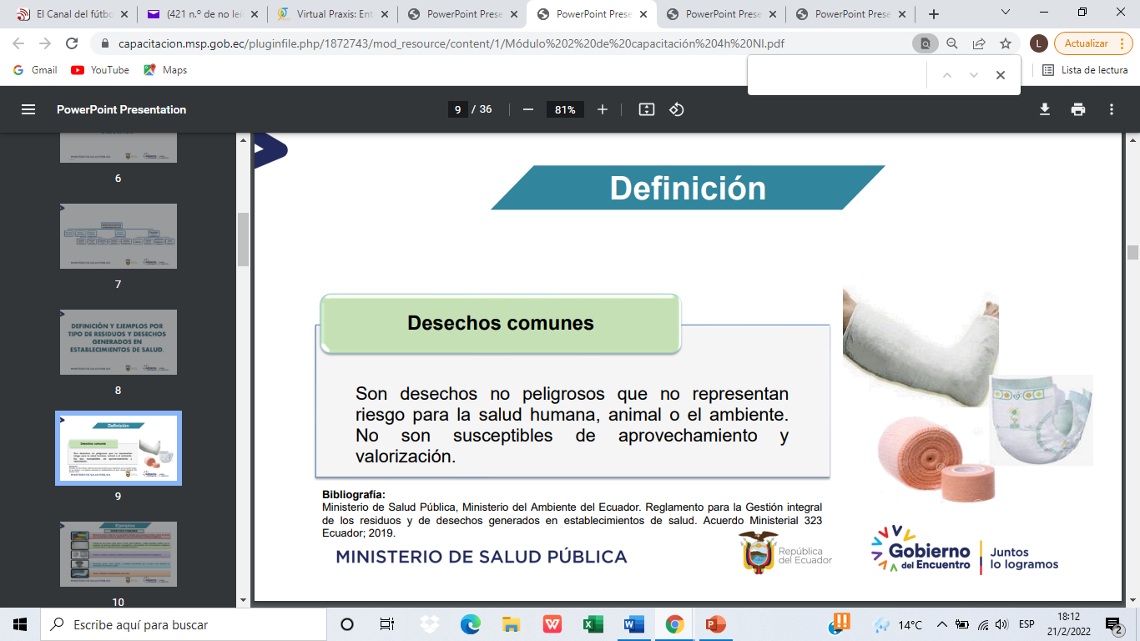

Slide 40
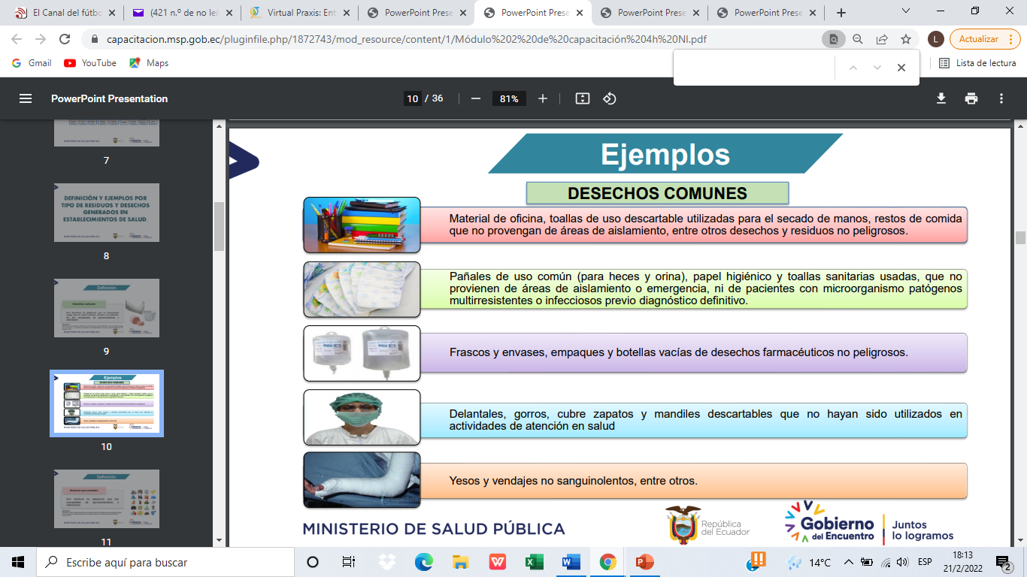

Slide 41
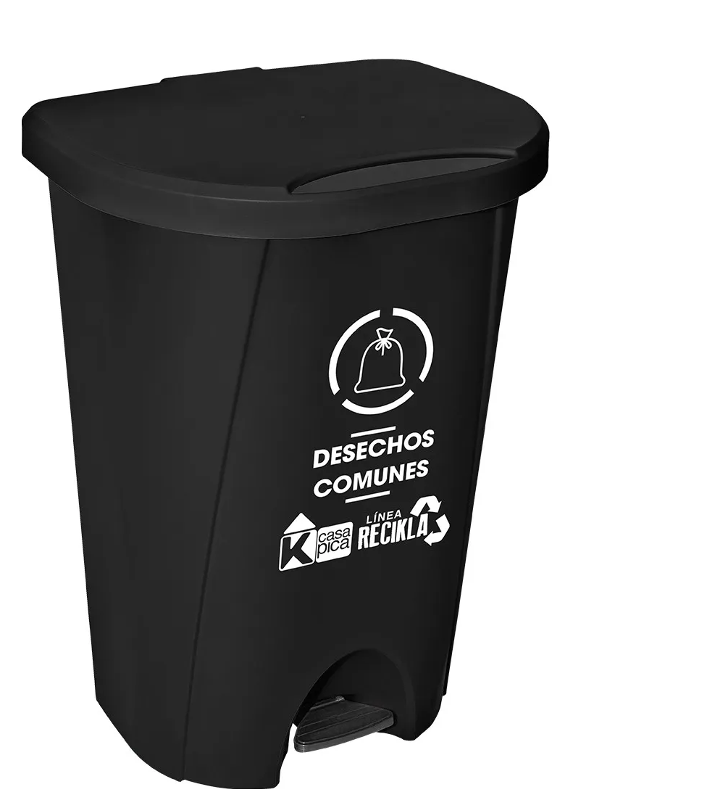
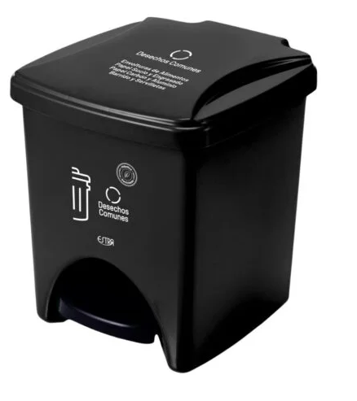

Slide 42
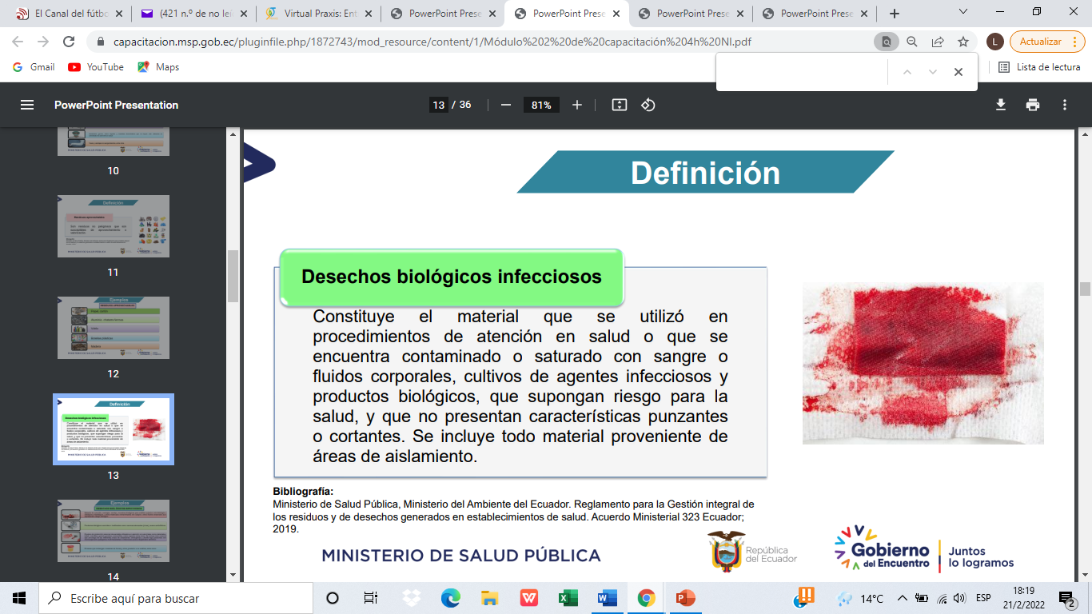

Slide 43
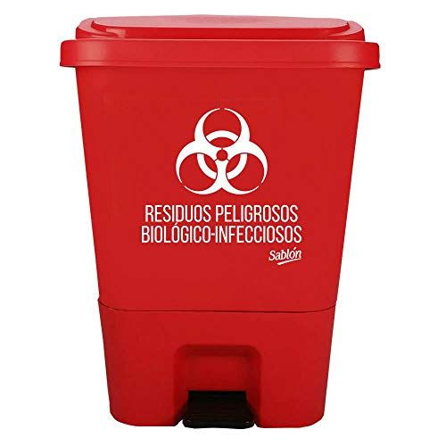


Slide 44


Slide 45


Slide 46



Slide 47


